Slide 1
基于视觉的运动区域检测与 异常行为方法研究
学生 刘凤桐
导师 王轩

Slide 2
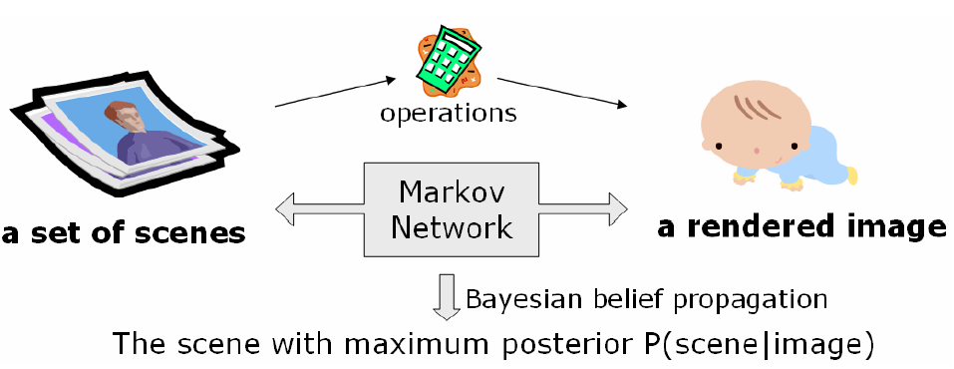
课题主要研究内容
VISTA(Vision by Image/Scene Training) Framework
Notes:
此種方式是針對某種場景參數，給定部份對應的影像與場景做為訓練資料(training data)，藉由研究影像的統計特性來學習如何由給定的任一影像推論(infer)出其相對應的場景。我們以圖進一步說明，我們一開始先對原始真實場景進行特定運算(operations)以得到相對應的影像。此運算的選擇與我們的目的有關，若所欲評估的場景參數為移動估計(motion estimation)，則運算則是人為的影像平移；同樣地，若評估參數為超級解析度(super-resolution)，則運算為高頻濾波器(high-frequency filter)。如此一來，即可得到多組不同的場景/影像組，並透過馬可夫網路(Markov network)自動學習出影像與場景間的對應關係。得到這樣一個經訓練的馬可夫網路後，將來只要輸入任何一張影像，則可經由自動的貝氏可信度傳遞(Bayesian belief propagation)測試，找到該影像最可能的對應場景(使得事後機率P(scene|image)最大)，而得知該影像所隱含的場景參數。

Slide 3
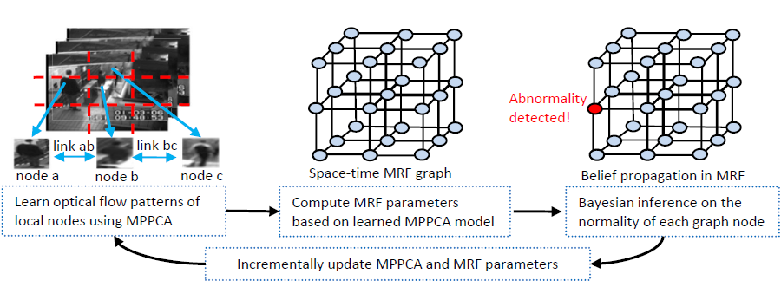
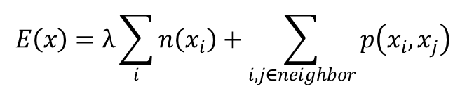
课题主要研究内容
Framework of the Space-Time MRF Model
时空MRF的能量函数
$$E\left(x\right)=λ\sum_{i}{n\left(x_{i}\right)}+\sum_{i,j∈neighbor}{p\left(x_{i},x_{j}\right)}$$
Notes:
馬可夫網路可視為一個隨機變數(random variable)集合X 中的所有聯合機率分布(joint probability distribution)的表示模型。就數學定義而言，一個馬可夫
網路包含兩部份，分別為：
‧一個無向性圖(undirected graph) G = (V, E)，其中每個節點(vertex) v∈V 代表一個X 中的隨機變數，而每個邊{u,v}∈E 代表隨機變數u,v 間的依賴關係。
‧一群潛在函式(potential functions) ϕk 的集合，其中每一個函式對應於一個G中的派系(clique) k。每一個ϕk 是一個由k 中元素(element)所產生的可能聯合
指定(joint assignment)到非負實數的對應。
為使影像/場景組能有效套入馬可夫網路，我們將影像與場景都分割成較小塊的補丁(patch)，然後將馬可夫網路中的一個節點對應到一個補丁，而連接的邊表示統計上的依賴關係，如圖四。當我們知道了位置j 上的場景即可同時獲得該處影像與相鄰場景的資訊。
因此，解決一個完整的馬可夫網路包含兩個階段：
首先為學習階段(learning phase)，網路的連結參數將由訓練資料中學習而得；
接著是推論階段(inference phase)，對應於特定影像的場景將由已訓練之網路中推論與評估而得。

Slide 4
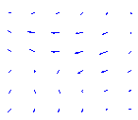
课题主要研究内容
光流特征提取
9维光流特征
1个速度（求和）
8个方向

Slide 5
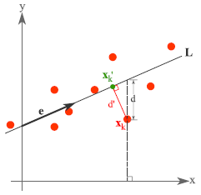
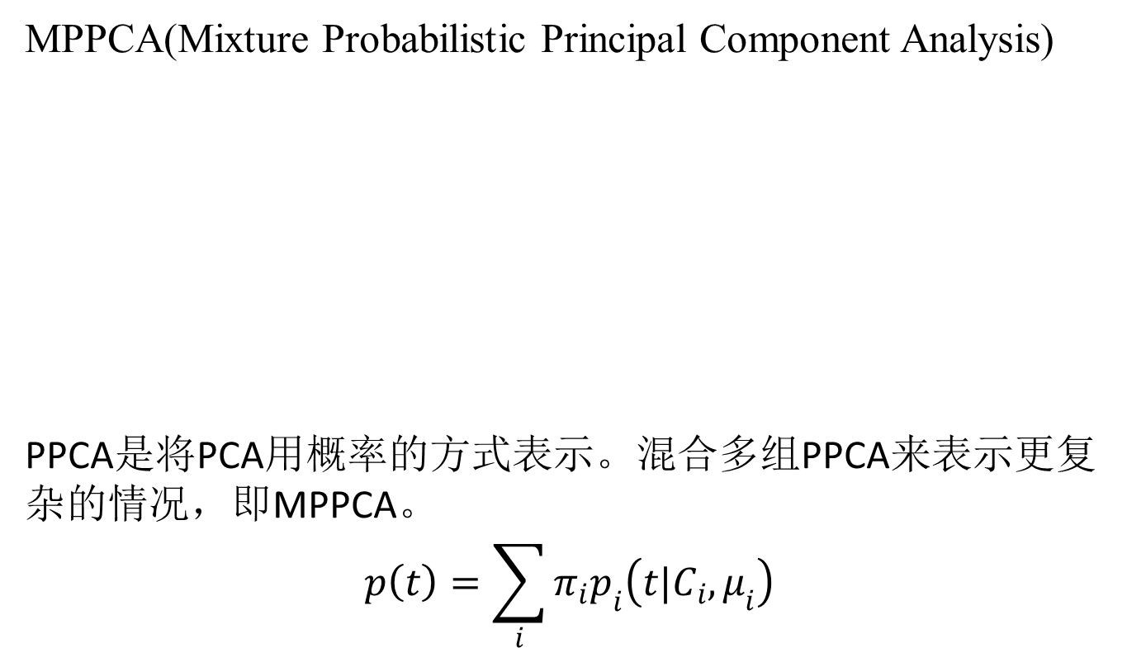
课题主要研究内容
MPPCA(Mixture Probabilistic Principal Component Analysis)
PPCA是将PCA用概率的方式表示。混合多组PPCA来表示更复杂的情况，即MPPCA。
$$p\left(t\right)=\sum_{i}{π_{i}p_{i}\left(t|C_{i},μ_{i}\right)}$$
PCA
Notes:
简单来说，就是给定一个观察序列（高维度），PPCA模型建立潜在的可变序列（低维度），同时根据最大似然估计准则找到最优的参数。它的优点是避免了带有丢失数据的PCA处理情况，也可以混合多组PPCA来表示更复杂的情况
其中，$π_{i}$：第i个PPCA组件的系数；$p_{i}\left(t | C_{i},μ_{i}\right)$ ：第i个PPCA组件的概率密度函数；$C_{i}$：第i个PPCA组件的协方差矩阵；$μ_{i}$：第i个PPCA组件的均值向量。各参数使用期望最大化方法计算。

Slide 6
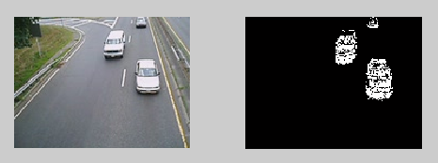
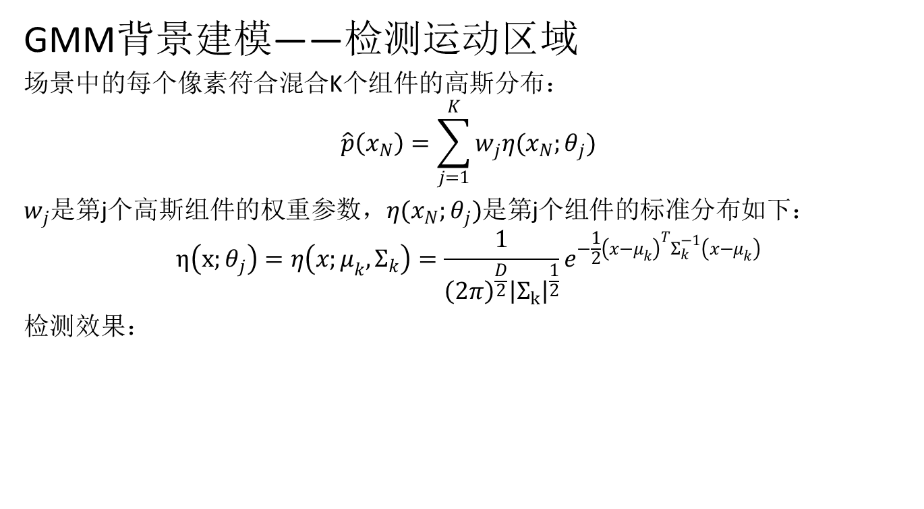
课题主要研究内容
GMM背景建模——检测运动区域
场景中的每个像素符合混合K个组件的高斯分布：
$$\hat{p}\left(x_{N}\right)=\sum_{j=1}^{K}{w_{j}η(x_{N};θ_{j})}$$
$w_{j}$是第j个高斯组件的权重参数，$η(x_{N};θ_{j})$是第j个组件的标准分布如下：
$$η\left(x;θ_{j}\right)=η\left(x;μ_{k},Σ_{k}\right)=\frac{1}{{\left(2π\right)}^{\frac{D}{2}}{\left|Σ_{k}\right|}^{\frac{1}{2}}}e^{−\frac{1}{2}{\left(x−μ_{k}\right)}^{T}Σ_{k}^{−1}\left(x−μ_{k}\right)}$$
检测效果：

Slide 7
研究工作进度
已完成的研究工作
GMM运动区域检测
后期拟完成的研究工作
时空MRF模型的算法实现
进行实验，检测与评价应用的模型
结合运动区域检测
光流特征提取
文献查阅与方法研究

Slide 8
后期的进度安排
4月-5月 实现整个时空MRF模型的算法。
6月-7月 通过实验检验并评价模型并进行相应改进。
8月-9月 撰写论文。

Slide 9
存在的困难与问题
目前实行GMM背景建模不能很好的处理阴影问题；
时空MRF模型的算法实现将是实现的难点；
模型的检测效果有待于实验的检验与评价；
如何有效结合GMM的运动区域检测与时空MRF上的异常检测。

Slide 10
感谢各位老师指导！

